Slide 1


積みゲー・コンシェルジュ
あなたの罪悪感をワクワクに変える、積みゲー消化応援サポーター
発表者名 ／発表日

Slide 2


アプリ概要
課題
解決
ゲームを買うほど、
「積みゲー」への罪悪感も増えていく
「今日何をやろう？」を解決する、
AI搭載の積みゲー管理Webアプリ
アプリ概要
2 / 10

Slide 3


ターゲット
「積みゲーを何本も抱えていて、罪悪感で新しいゲームにも手が伸びない」ゲーマー
積みゲーの一覧管理・進捗管理をしたい人
「今日何をやるか」をAIに提案してほしい人
ターゲット
3 / 10

Slide 4


主要機能
積みゲーマイリスト
AIコンシェルジュ
登録・編集・ステータス管理
今日の1本提案・チャット・ペルソナ切替
ゲーミフィケーション
自動通知
積みゲー城・実績・ポイント
放置リマインド・実績/ポイント通知
主要機能
4 / 10

Slide 5




その他機能
RAWG連携
ライト/ダークモード
タイトル検索で自動入力（日本語対応）
ワンクリックで全画面のテーマを切替
認証・セキュリティ
プレイ記録・進捗メモ
bcrypt + iron-sessionで自前実装
プレイ時間を自動記録、メモも保存
その他機能
5 / 10

Slide 6


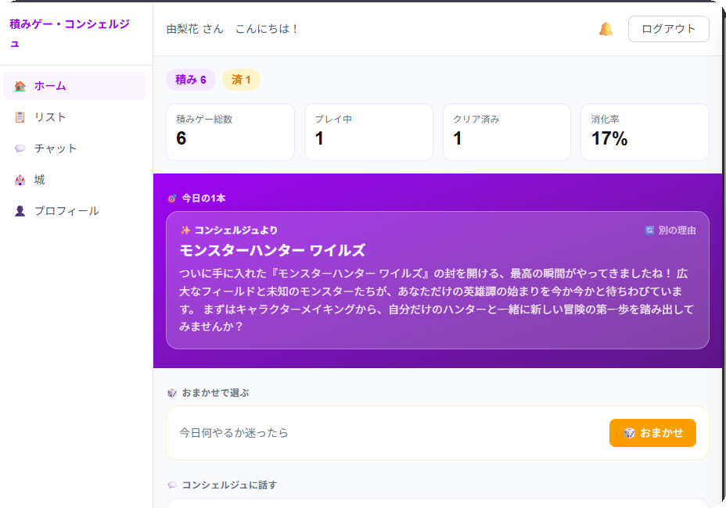
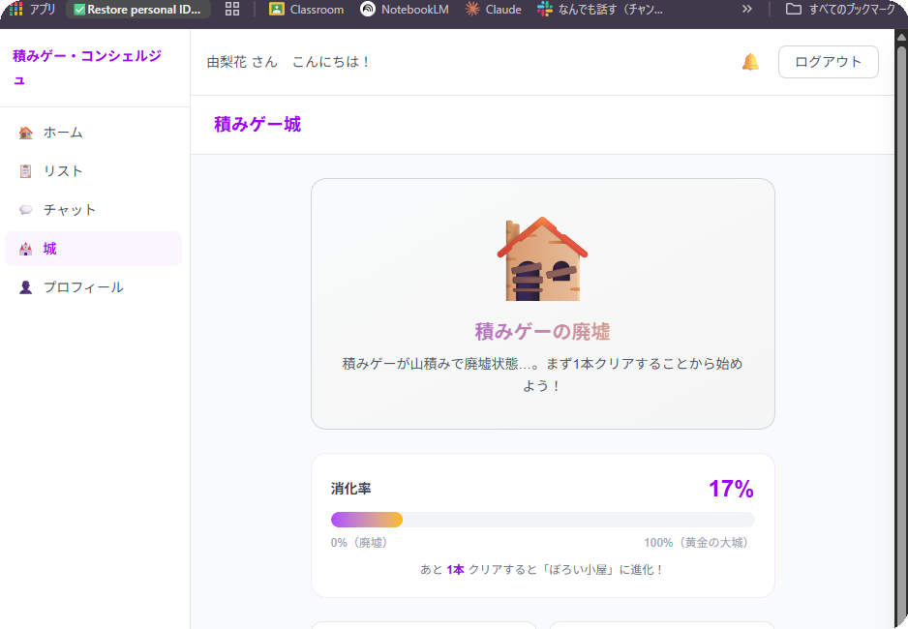
デモ
画面共有 / 実機で操作をご紹介（実際のアプリ画面）
1
3
今日の1本 AIレコメンド
積みゲー城で進捗を確認
2 登録 → クリアでポイント獲得
デモ
6 / 10

Slide 7





システム構成・技術スタック
フロントエンド
Next.js（App Router）+ TypeScript
スタイリング
Tailwind CSS v4
バックエンド
Next.js API Routes
ORM / DB
Prisma + MySQL
AI
Gemini API
外部API
RAWG API（ゲーム情報・カバー画像）
認証
自前実装（bcryptjs + iron-session）
システム構成・技術スタック
7 / 10

Slide 8
できたこと（成果・進捗）
Must機能
Should機能
認証・CRUD・ステータス管理・AIチャット・今日の1本
ランダムセレクト・あらすじ/モチベーター・操作ガイド・ペルソナ切替・ゲーミフィケーション・RAWG連携
→ 全て実装
→ 全て実装
＋ 自動通知機能・単体テスト（実績6種）・アクセシビリティ対応・ライト/ダークモード切替まで完了
できたこと
8 / 10

Slide 9

できなかったこと（今後の課題）
本番デプロイ
公開URLでの動作
学習優先で後回し
ブラウザPush通知
アプリを閉じていても届く通知
実装コストが高く、アプリ内通知に留めた
テストの拡充
APIルート・CRUD全体のテスト
実績ロジックのみ着手
管理画面
実績マスター等の運用画面
個人開発のスコープ外と判断
今後の課題
9 / 10

Slide 10

学んだこと・気づいたこと
学んだこと
気づいたこと
1
テーブル設計を先に固める
1
AIのコードも検証が必要
2
コンポーネント化で再利用しやすく
2
実機で動かして気づく不具合
3
ブランチ運用で安心して開発
Github Actions使ってみました
3
外部APIの言語対応の限界に気づけた
10 / 10

